Slide 1

Психология безопасного поведения в экстремальной ситуации

Slide 2
Современный мир сегодня требует от каждого человека новой формы мышления (определенной активности, гибкости, профессионализма) в рамках которой постоянные изменения и неопределенность должны рассматриваться не как сбой, а некая особенность системы жизнедеятельности.

Slide 3
Итак, экстремальная ситуация
это внезапно возникшая (или субъективно воспринимаемая человеком) как опасная ситуация, угрожающая жизни, здоровью, личностной целостности и благополучию, как самого человека, так и значимых для него окружающих.
ЭС характеризует специфическую обстановку, в которой наблюдаются крайние значения важных для жизни субъективных факторов: физического здоровья и деятельности человека или социальной группы, в которую он включён.

Slide 4
Примеры ЭС
техногенные катастрофы
природные и стихийные бедствия
войны
терроризм
насилие
несчастные случаи
особые условия жизни и др.

Slide 5
Факторы (стрессоры) экстремальной ситуации
эмоциональные воздействия на психику, связанные с опасностью, трудностью, новизной и неопределенностью ситуации;
дефицит необходимой информации;
переизбыток противоречивой информации;
чрезмерное психическое, физическое и эмоциональное напряжение;
неблагоприятные климатические условия (холод, жара, недостаток кислорода);
выраженная депривация потребностей (в особенности базовых: голод, жажда).

Slide 6
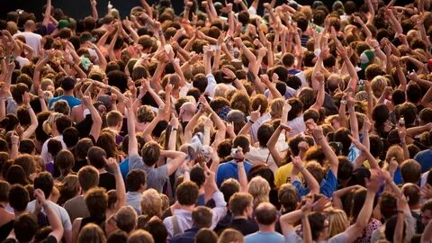
Толпа — бесструктурное скопление людей, лишенных ясно осознаваемой общности целей, но взаимно связанных сходством эмоционального состояния и общим объектом внимания.

Slide 7
Действующая толпа
Формируется — как и конвенциальная; осуществляет действия относительно конкретного объекта. Действующая толпа включает в себя указанные ниже подвиды.
Агрессивная толпа. Объединена слепой ненавистью к конкретному объекту (какому-либо религиозному или политическому движению, структуре). Обычно сопровождается избиениями, погромами, поджогами и т.п.
Паническая толпа. Стихийно спасающаяся от реального или воображаемого источника опасности.
Стяжательская толпа. Вступает в неупорядоченный непосредственный конфликт за обладание какими-либо ценностями. Провоцируется властями, игнорирующими жизненные интересы граждан или покушающимися на них (взятие штурмом мест в отходящем транспорте, ажиотажный расхват продуктов в предприятиях торговли, разгром продовольственных складов, осаждение финансовых (например, банковских) учреждений, в небольших количествах проявляется в местах крупных катастроф со значительными человеческими жертвами и т.п.).
Повстанческая толпа. Формируется на основе общего справедливого возмущения действиями властей. Своевременное внесение в нее организующего начала способно возвысить стихийное массовое выступление до сознательного акта политической борьбы.

Slide 8
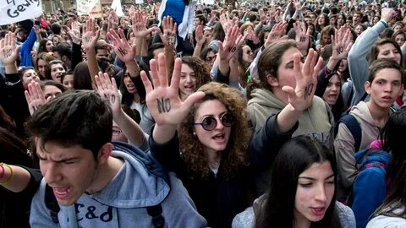
Психологические свойства толпы
Неспособность к осознанию
Особенности воображения
Особенности мышления
Категоричность
Консерватизм
Внушаемость
Заражаемость
Эмоциональность
Безответственность

Slide 9

Психологические особенности индивида в толпе
Анонимность
Инстинктивность
Бессознательность
Состояние единения (ассоциации)
Заражаемость
Аморфность
Безответственность
Социальная деградация

Slide 10
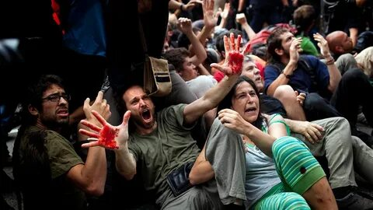
Поведение толпы
Совместные чувства, воля, настроения оказываются эмоционально и идеологически окрашенными и многократно усиленными.
Паника — это эмоциональное состояние, возникающее как следствие либо дефицита информации о какой-то пугающей или непонятной ситуации, либо ее чрезмерного избытка и проявляющееся в импульсивных действиях.

Slide 11
Этапы паники
Внезапный шокирующий стимул, например взрыв, огонь, выстрел.
Этап действий — прерывание ранее совершаемых действий, на миг все застыли.
Этап эмоций — потрясение, замешательство, крик, плач.
Этап действий — лихорадочный, бессистемный поиск выхода из ситуации, основанный на прошлом опыте, — например, все бегут к двери.
Этап эмоций — повышение чувства страха из-за невозможности найти выход из ситуации, взаимное заражение страхом.
Этап действий — индивидуальные действия каждого по спасению. Императив поведения «спасайся кто может». Усиление эгоистического поведения, сильные давят слабых.

Slide 12
Этапы паники
7. Этап эмоций — возникновение состояния обреченности из-за невозможности собственного спасения.
8. Этап действий — появление лидера и организация группового спасения.
9.Этап эмоций — появление надежды на спасение.
10. Этап действий — организованный групповой выход из стрессовой ситуации.
11. Этап эмоций. Последствия панического состояния проявляются, как правило, вначале в виде тревоги, возбудимости, готовности к агрессии, затем наступает усталость, оцепенение.

Slide 13
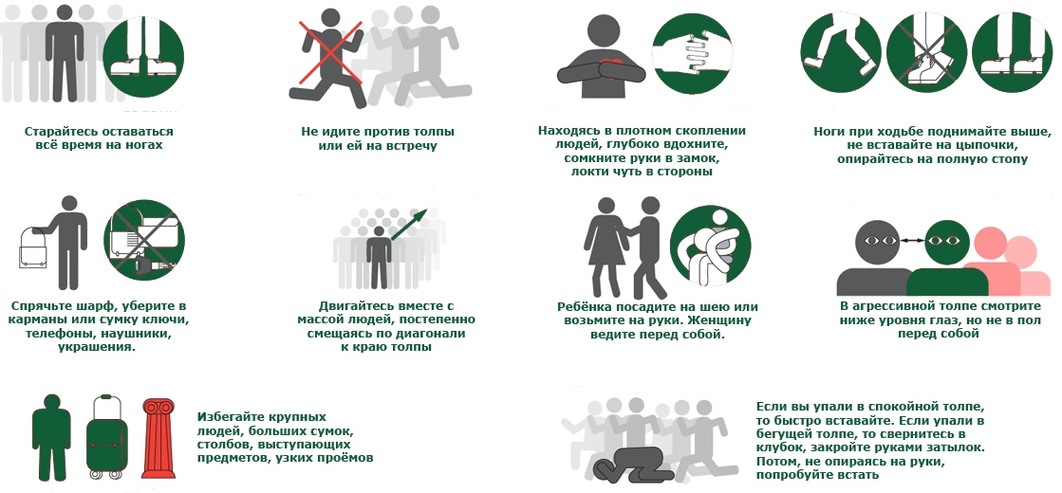

Slide 14
Знать где выход, всегда полезно, но более важно всегда оставаться ЧЕЛОВЕКОМ!

